Slide 1
SELÇUK ÇALIŞKAN

Slide 2
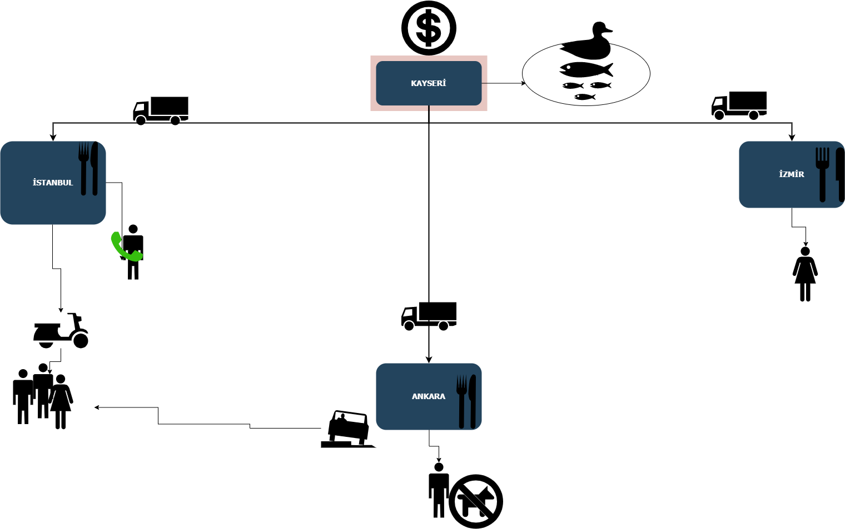

Slide 3
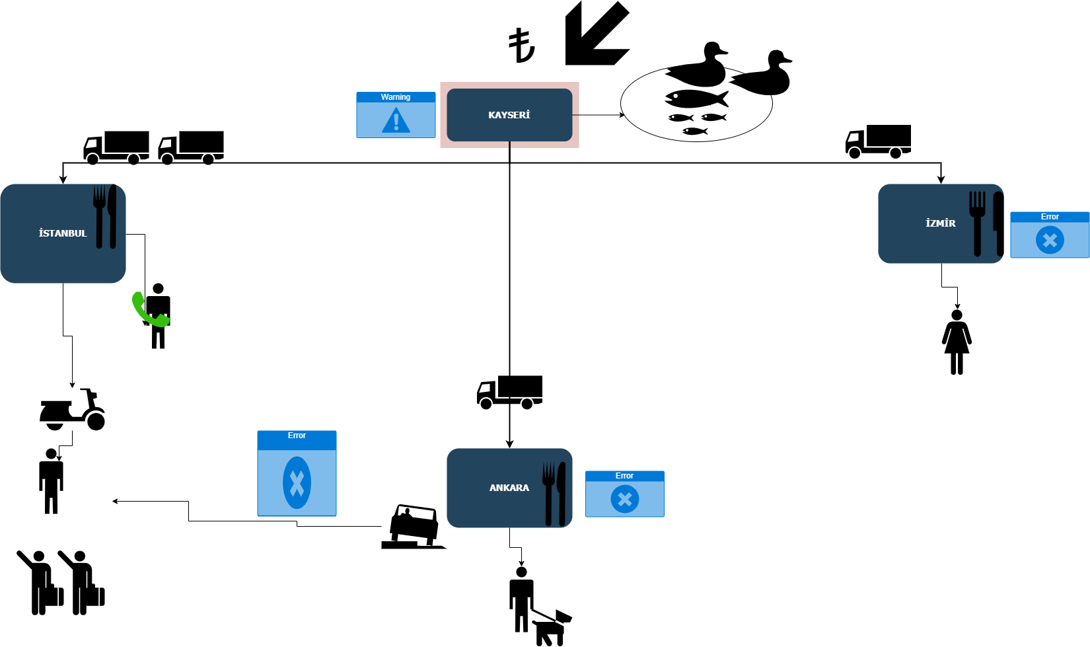

Slide 4
